Slide 1
MISURE IGIENICO-SANITARIE Decreto del Presidente del Consiglio dei Ministri 8 marzo 2020
Lavarsi spesso le mani. Si raccomanda di mettere a disposizione in tutti i locali pubblici, palestre, supermercati, farmacie e altri luoghi di aggregazione, soluzioni idroalcoliche per il lavaggio delle mani.
Evitare il contatto ravvicinato con persone che soffrono di infezioni respiratorie acute.
Evitare abbracci e strette di mano.
Mantenimento, nei contatti sociali, di una distanza interpersonale di almeno un metro.
Igiene respiratoria (starnutire e/o tossire in un fazzoletto evitando il contatto delle mani con le secrezioni respiratorie).
Evitare l'uso promiscuo di bottiglie e bicchieri, in particolare durante l'attività sportiva.
Non toccarsi occhi, naso e bocca con le mani.
Coprirsi bocca e naso se si starnutisce o tossisce.
Non prendere farmaci antivirali e antibiotici, a meno che siano prescritti dal medico.
Pulire le superfici con disinfettanti a base di cloro o alcol.
Usare la mascherina solo se si sospetta di essere malati o se si presta assistenza a persone malate.

Slide 2
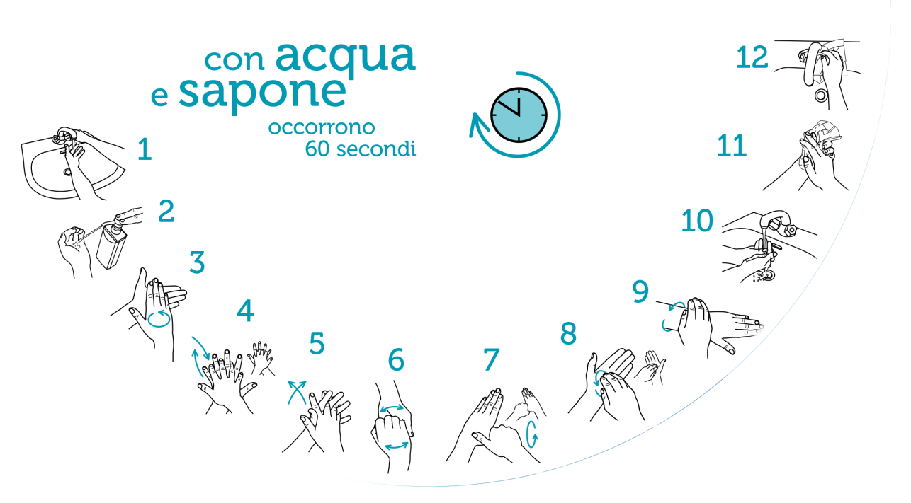
Bagna bene le mani con l’acqua
Applica una quantità di sapone sufficiente per coprire tutta la superficie delle mani
Friziona bene le mani palmo contro palmo
Friziona il palmo sinistro sopra il dorso destro intrecciando le dita tra loro e viceversa
Friziona il dorso delle dita contro il palmo opposto tenendo le dita strette tra loro
Friziona le mani palmo contro palmo avanti e indietro intrecciando le dita della mano destra incrociate con quelle della sinistra
Friziona il pollice destro mantenendolo stretto nel palmo della mano sinistra e viceversa
Friziona ruotando avanti e indietro le dita della mano destra strette tra loro nel palmo della mano sinistra e viceversa
Friziona il polso ruotando avanti e indietro le dita della mano destra strette tra loro sul polso sinistro e ripeti per il polso destro
Sciacqua accuratamente le mani con l’acqua
Asciuga accuratamente le mani con una salvietta monouso
Usa la salvietta monouso per chiudere il rubinetto

Slide 3
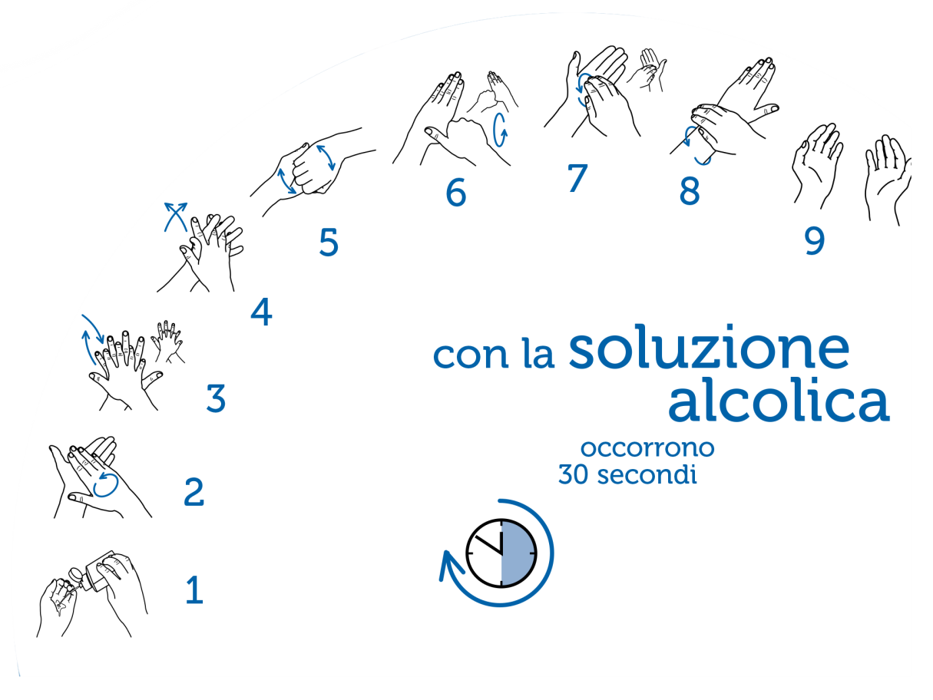
Versa nel palmo della mano una quantità di soluzione sufficiente per coprire tutta la superficie delle mani
Friziona le mani palmo contro palmo
Friziona il palmo sinistro sopra il dorso destro intrecciando le dita tra loro e viceversa
Friziona bene palmo contro palmo
Friziona bene i dorsi delle mani con le dita
Friziona il pollice destro mantenendolo stretto nel palmo della mano sinistra e viceversa
Friziona ruotando avanti e indietro le dita della mano destra strette tra loro nel palmo della mano sinistra e viceversa
Friziona il polso ruotando avanti e indietro le dita della mano destra strette tra loro sul polso sinistro e ripeti per il polso destro
Una volta asciutte le tue mani sono pulite

